Slide 1
探索教学模式转变
实施高效能的课堂教学
李宏成老师《民族区域自治制度》浅评

Slide 2
中学政治课的主要困境
政治课课程设计脱离客观实际
政治课要求没能考虑教学对象的变化、发展
教学任务重。

Slide 3
中学政治课教学改革
中学政治课教学需要改革
中学政治课教学怎么改革

Slide 4
中学政治课教学改革的出路
1.转变教学观念，激发学生对政治学科的兴趣。
2. 建立起新课程、新观念下的教学方式。

Slide 5
课前，备课主要是备“书”——吃透教材，变教材内容为讲述内容。课堂上教师根据己经制定好的教学目标、教学内容、教学环节按部就班地单向传递知识，学生配合教师活动，消极被动地接受知识。另外，许多教师受高考和统考的束缚太紧，既想大胆尝试改革，有所创新，又担心会影响统考和高考成绩，可谓进退维谷。
首先，要由过去以“教”为主转变为以“学”为主，确立学生在学习中的主体地位。在教学中，老师要重视激发学生学习的积极性，把“教”与“学”有机结合。其次，要由过去重视“学会”转变为“会学”，要重视培养学生的学习方法。最后，变“苦学”为“乐学、巧学”。
老生常谈

Slide 6
真正的问题不在于从理论上说怎么做，而在与实践中落到实处，进行课堂教学改革的实践与探索。
李宏成老师的课堂提供了一个示范，首先要肯定这种探索的勇气和信心。

Slide 7
这节课不好讲
《民族区域自治制度》课文的特点：
核心内容政策性强，敏感度大，可供教师、学生拓展发挥的空间小。
重点在于民族区域自治制度内容的把握，难点在于理解民族区域自治制度是适合国情的基本政治制度及其意义（过于抽象），理智与情感上接受，行动上的坚持。重点好突破，难点难度大。
课文内容容量大，时间控制不容易。

Slide 8
传统教学
对《民族区域自治制度》的处理
不好理解，不宜拓展的内容老师灌输即可
列宁《怎么办？》“没有革命的理论，就不会有革命的运动。”“先进的理论不可能从自发的群众实践中产生”，“这种意识只能从外面灌输进去”，“工人阶级的先锋队组织必须注重从外面向工人阶级灌输马克思主义”。
重点突破，细讲重点
难点教师讲解，学生死记硬背（反正高考出题可能性低）

Slide 9
《学习、教学和评估的分类学》提出四个基本问题：
1、学生在学校和课堂的时间有限，那么对于他们来说学什么才是重要的？（学习问题）
2、要使学生达到较高水平的学习，教师应如何备课和授课？（教学问题）
3、要使学生的学习达到何种程度的准确信息，应该如何选择和设计评估工具及评估程序？（评估问题）
4、怎样才能确保目标、教学活动和评估三者间的相互一致？（一致性问题）

Slide 10
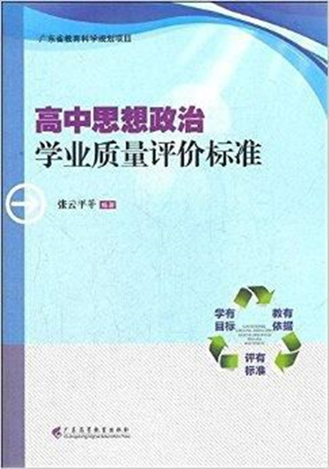
《高中思想政治学业质量评价标准》：
“学有目标、教有依据、评有标准”
“我要把学生带到哪里”、“我怎样把学生带到那里”、“我把学生带到了吗”
发挥学业质量评价标准导学、导教、导评的作用

Slide 11
基于课程质量标准，本框的三维目标
以小组竞赛积分及小组之间交叉互评为课堂的组织形式，激活课堂，在充分尊重学生的主体地位的基础上，形成师生互动、生生互动的动态生成课堂；
以内蒙古自治区的成立历史与发展成就为情景材料“明线”，步步为营，层层推进，水到渠成生成理论
情感态度价值观 | 知识 | 能力
理解并拥护民族区域自治制度。 | 3.10.3我国的民族区域自治的法制化进程 | 简述我国的民族区域自治的法制化进程
 | 3.10.4我国的民族区域自治制度
 | ①符合国情的民族区域自治制度 | 了解民族区域自治制度的含义及民族自治机关及其自治权，明确民族区域自治制度符合我国国情
 | ②我国民族区域自治制度优越性 | 阐释我国民族区域自治制度的坚实基础和重要意义
以“学案导学”为作学习的载体，以小组合作探究为方法，引领学生独立思考、合作探究，自主构建，实现学生与学生之间的“兵教兵、兵练兵”，重难点在过程生成与内化。

Slide 12
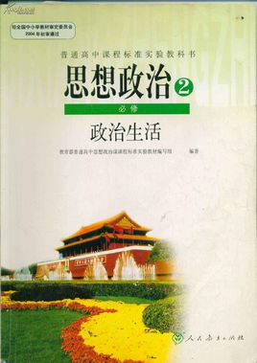
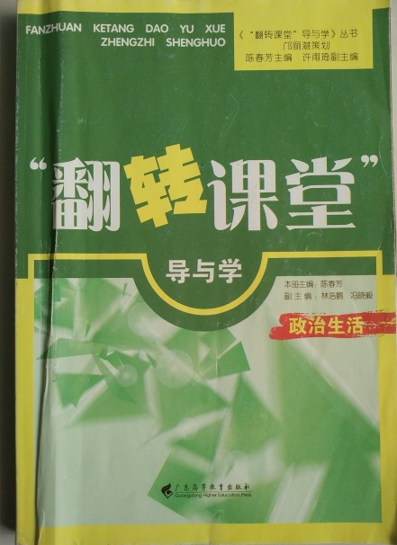
李老师这堂课的基本过程是
课前自主学习：
利用课本和《翻转课堂》，学生课前自主学习，了解课本基本知识和构架。
课堂合作探究：
通过学生活动，学生记忆民族自治地方的等级、数量及自治区的数量及名称。学生能根据内蒙古自治区成立的历史背景材料，理解该制度“符合国情”。 学生根据内蒙古自治区的自治的历程为背景材料，理解民族区域自治的含义。学生能说出民族区域自治的自治权基本内容及表现形式。学生通过课堂的学习归纳实行民族区域自治有何优越性。
课堂小结及延伸

Slide 13
李老师这堂课的新意
改变传统教学模式，发挥学生的主体作用。
不仅是学生课前的自学，课中的材料归纳，最大的亮点在于学生自己设计，在学案的每一个方框都出现“我的问题可能是？”更能提升学生“获取和解读信息”的能力。
灵活的使用材料
使用一个材料贯通学习内容是常见公开课形式，李老师的不一样的地方在于对材料的挖掘，再前一问题的基础上不断提出新问题，促使（迫使）学生去思考，去设问，去解决问题。
重点在过程生成与内化
这是这节课的核心，改变了“灌输”、“一知半解死记硬背”的方式。不管效果如何，学生已经有了思考，有了自己的见解。如学生想到“第一个”的答案。

Slide 14
其他亮点
略
需要改进之处
略

Slide 15
小结
学了，才有思路 ；
做了，才有方法 ；
研讨，才有感悟 ；
总结，才有收获 ；
改进，才有底蕴 。
讲错的地方，误解的地方恳请老师们谅解！

